Slide 1
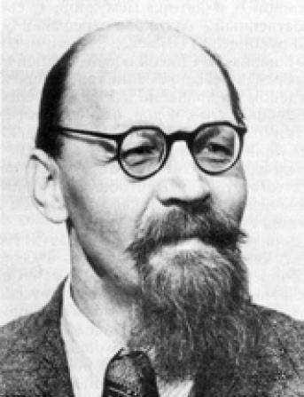
Александр Реформатский ,
выдающийся русский лингвист
« Они, как запасные игроки на футбольном поле или дублеры в театре, выходят на сцену или на поле тогда, когда вынужденно «освобождают игру» знаменательные слова»

Slide 2
Я, ты, он, она, вместе - целая стр…на, вместе – дружн… семья в слове «мы» - сто тыс...ч «я».
Перепишите текст, вставьте пропущенные буквы и недостающий знак препинания.
Найдите местоимения. Что они обозначают?
Какова тема и цели нашего урока?

Slide 3
Личные местоимения.

Slide 4
Цели урока
1. Знать: личные местоимения, особенности их склонения.
2. Уметь: правильно употреблять личные местоимения в речи, правильно писать местоимения с предлогами.

Slide 5
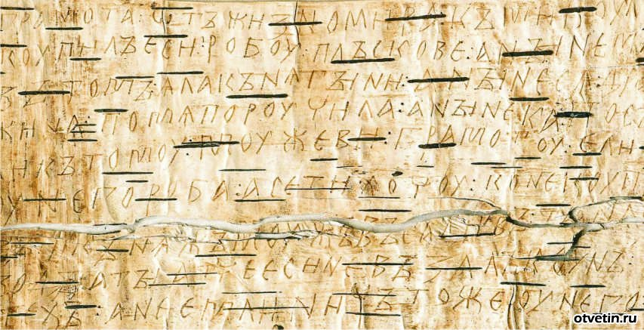
История личных местоимений корнями уходит в древность

Slide 6
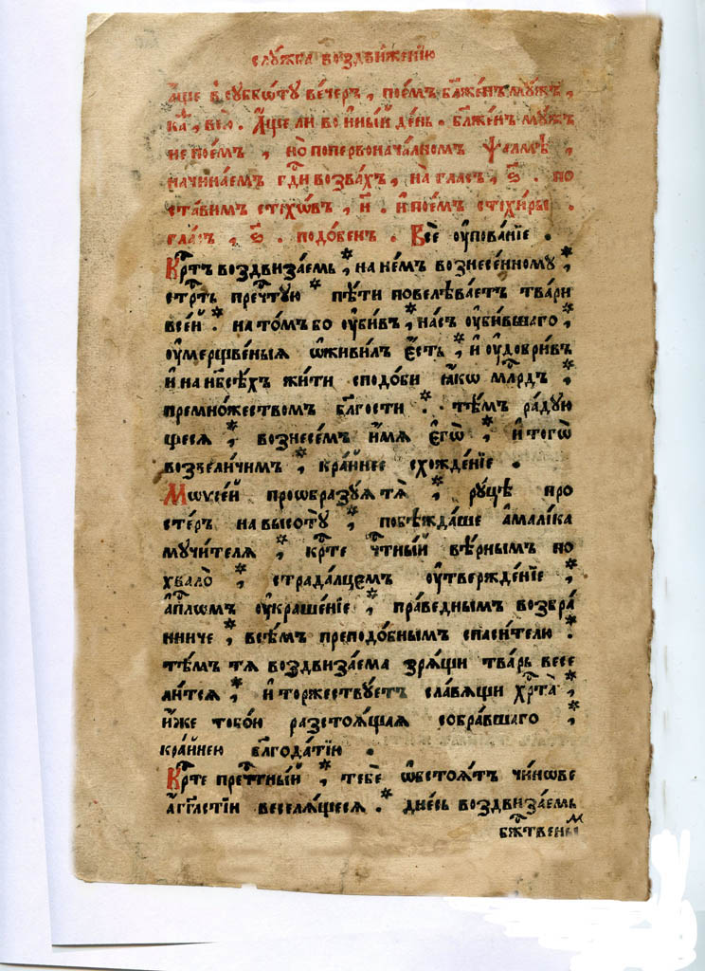

Slide 7
Перепишите предложения, изменив местоимения и расставив недостающие знаки препинания
1. У (она) кое –где провалилась крыша стены осыпались и совы заводили в(она) по ночам свои зловещие песни.
2.Всякий раз когда я начинал играть с (она) по-своему шумно и резво старая нянька быстро схватывала (она) и уносила к себе.

Slide 8
Подведение итогов
Какой разряд местоимений мы сегодня изучали?
-Когда к личным местоимениям 3 лица прибавляется «н»?
-Как пишутся местоимения с предлогами?
-Какое фонетическое явление можно отметить у личных местоимений 1 и 2 лица при склонении?
-Какую синтаксическую роль выполняют личные местоимения?

Slide 9
Домашнее задание( на выбор)
1. § 77, упр. 440
2. § 77, из стихотворения «Ты помнишь, Алеша, дороги Смоленщины…» выписать 3 предложения с личными местоимениями. Выполнить морфологический разбор любого существительного.

